Slide 1



Avec Code Combat
Avec Code Combat
facebook.com/Devoxx4Kids @Devoxx4Kids
www.devoxx4kids.org
On va leur en coder une!
facebook.com/Devoxx4Kids

Slide 2
Communiquer avec le jeu …
‘Accessoires’
Qu’utilise-t-on pour jouer aux jeux vidéo?
une manette
une souris
une kinect
un leap motion
... un clavier

Slide 3
Programmer c’est …
‘Donner des ordres à l’ordi’
… en utilisant une langue ou langage de programmation
Ruby, Java, PHP, C#, JavaScript, Python …
… en utilisant des instructions
fonctions, boucles, variables...

Slide 4
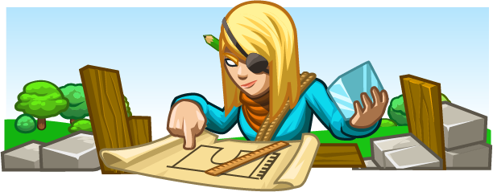
Prenons un exemple d’ordres que vous donnez
à l’ordinateur

Slide 5
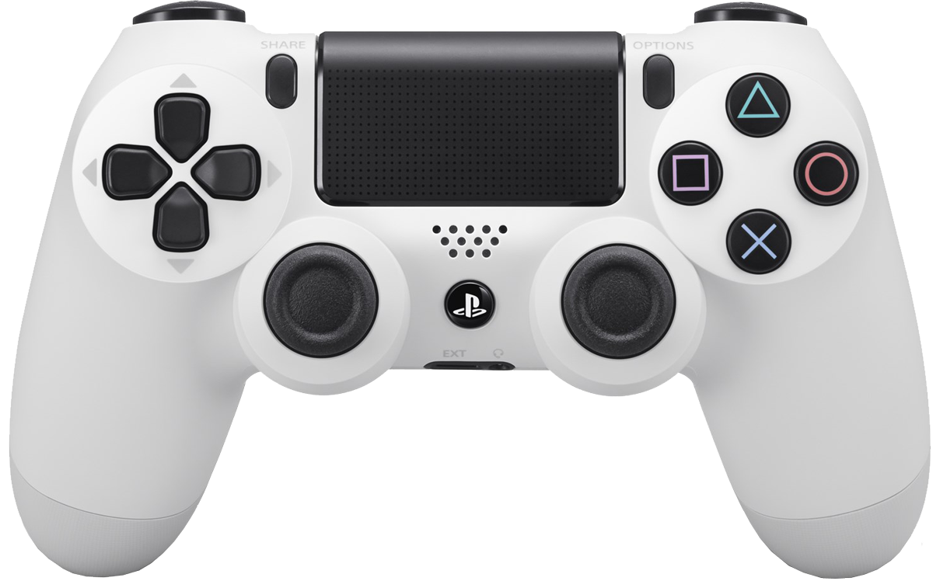
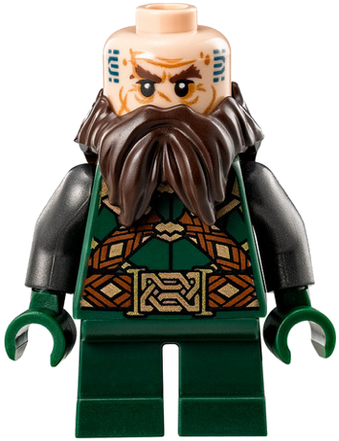
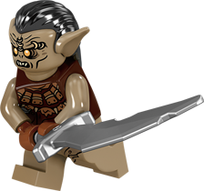
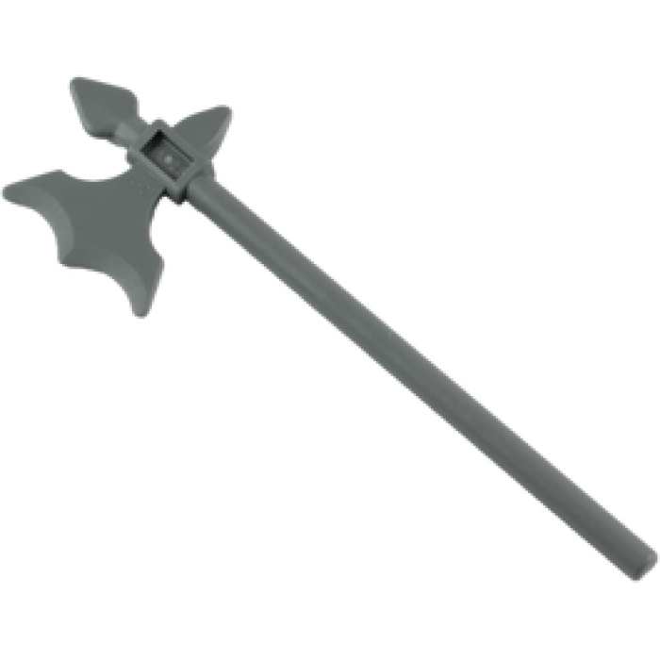
Attaquer l’ogre ...
aller en bas
prendre la hache
X
aller à droite
attaquer l’ogre

Slide 6
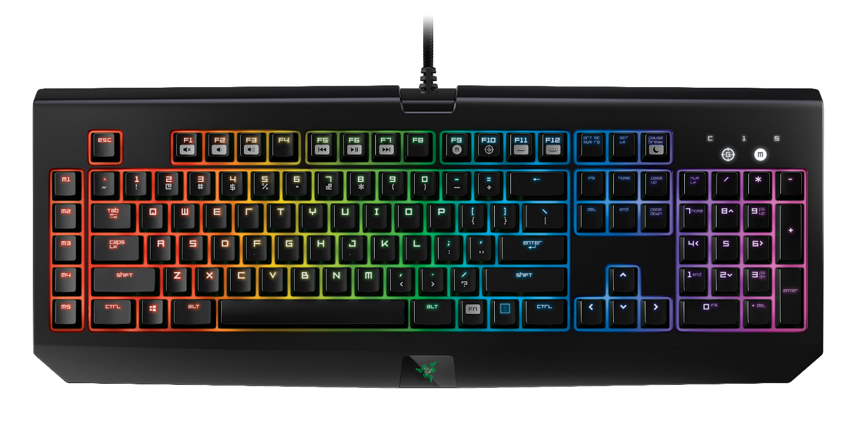
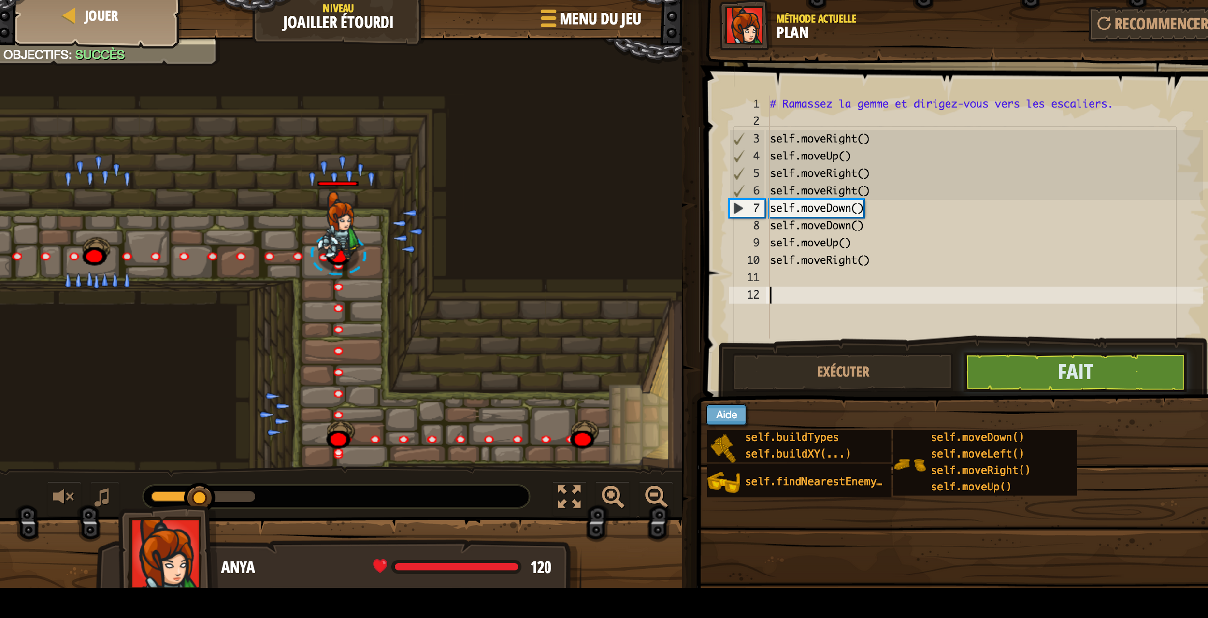
Nous allons faire la même chose mais avec ça:

Slide 7
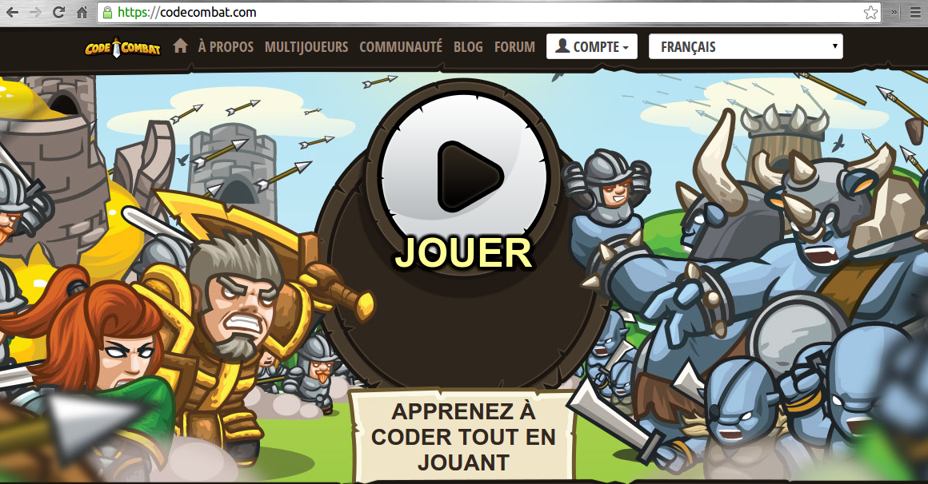
Le faire en bastonant avec...

Slide 8
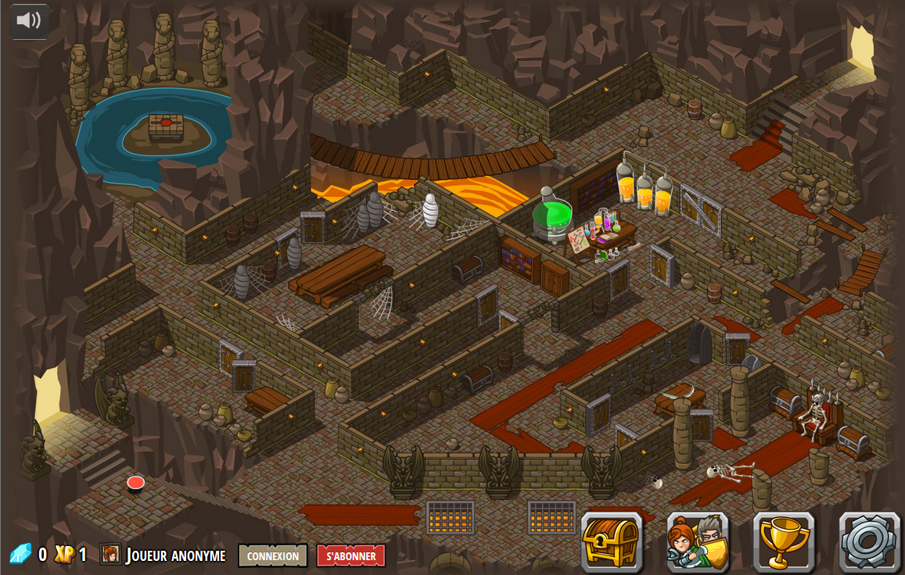
Le donjon
Perso
Mission

Slide 9
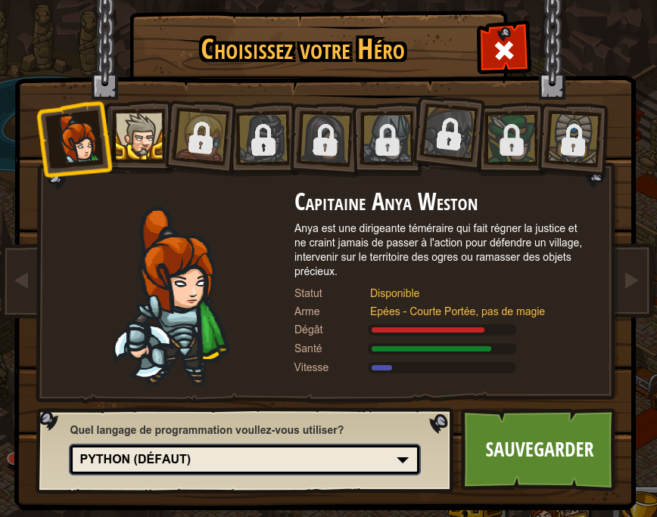
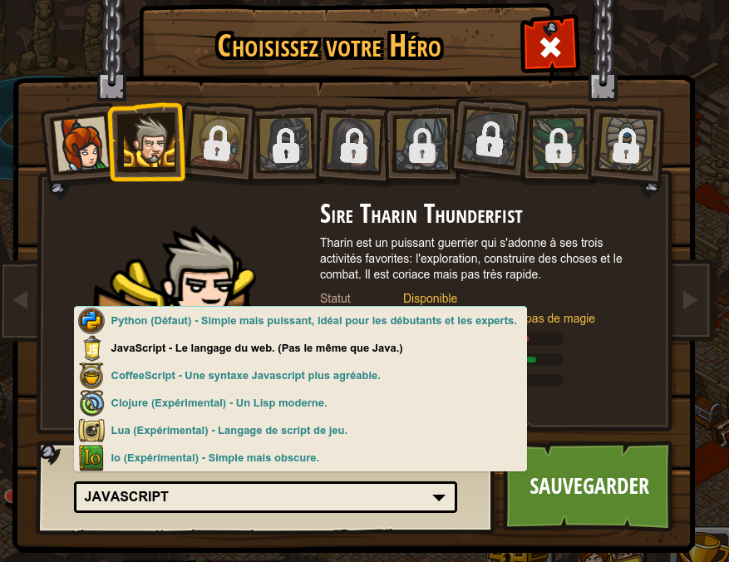
A vous de choisir
Comment?
Qui?

Slide 10

Javascript
Une des langues parlées et comprises par un navigateur web.
Donc utile pour réaliser son propre site internet

Slide 11
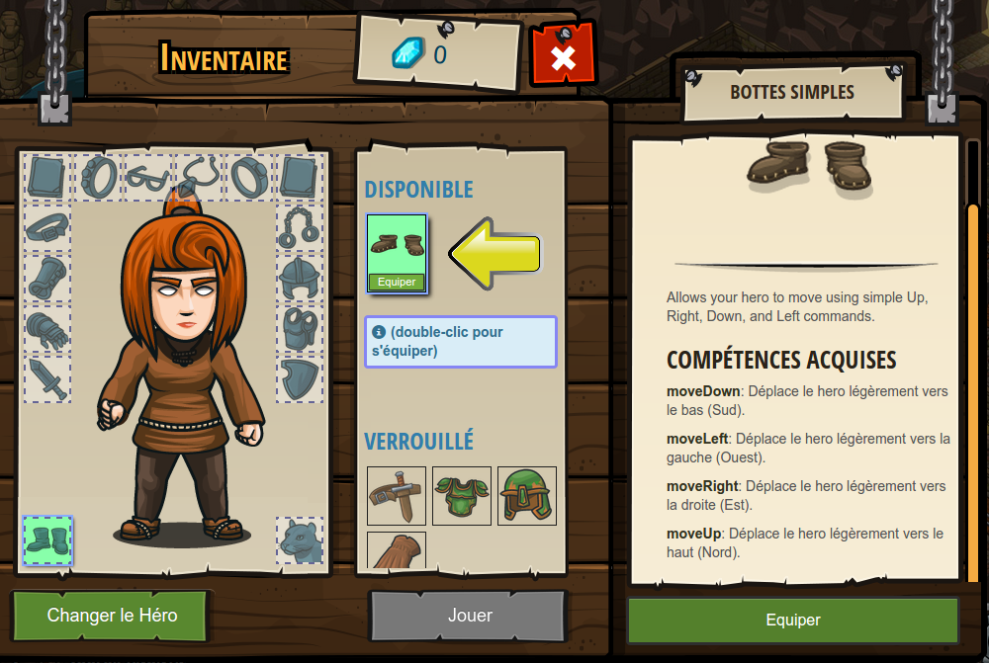
Equipons-nous

Slide 12
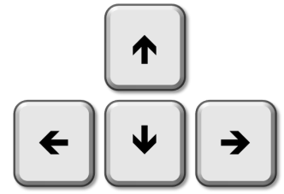
En avant, marche!
L’anglais est utilisé pour le code, ainsi:
up → haut
left → gauche
down → bas
right → droite
move → bouge

Slide 13
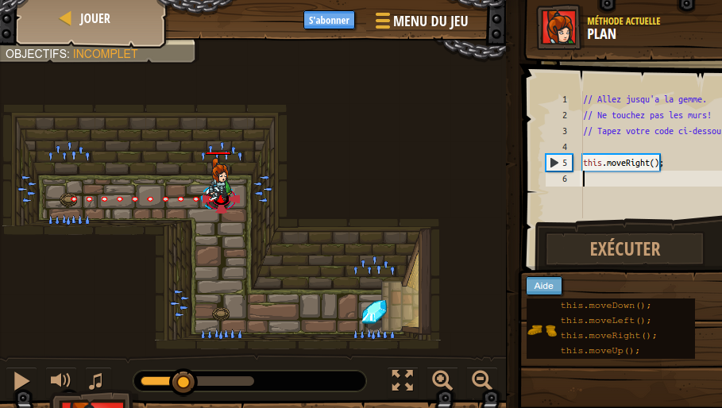
Bon ben, go!
this → ceci ~ perso
perso: bouge à droite
est traduit par
this.moveRight();
demander à this de...
… faire une action

Slide 14
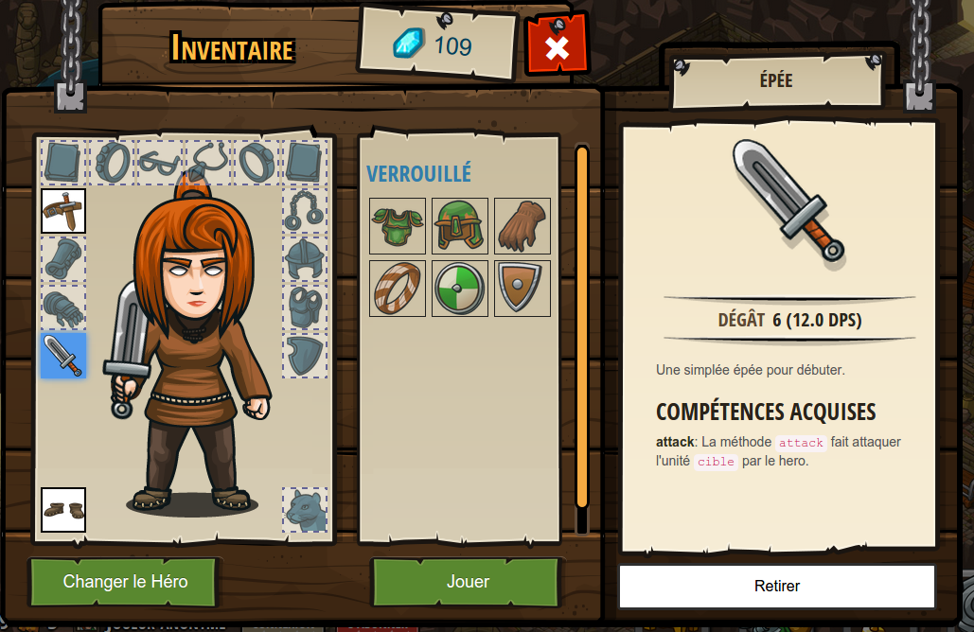
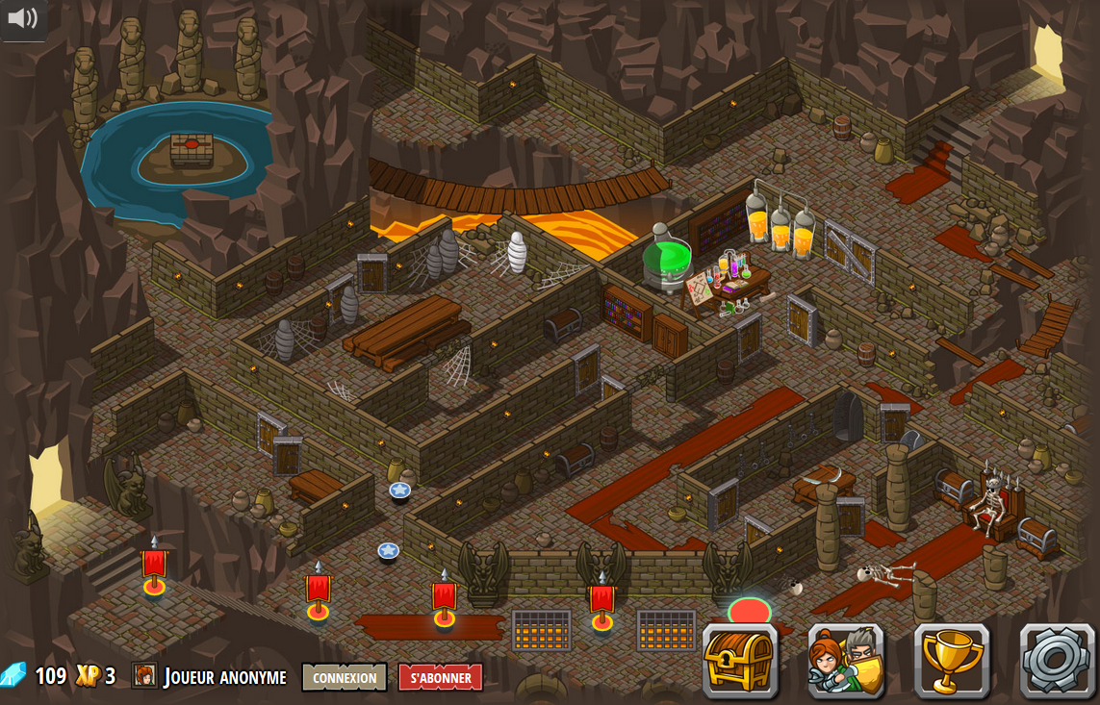
La 5e mission
action: attack

Slide 15

La manette est en route
attaquer est une action…
mais il faut dire sur qui agir
attack → attaquer
this.moveUp();
this.moveLeft();
this.moveDown();
this.moveRight();
this.attack(“ogre”);

Slide 16
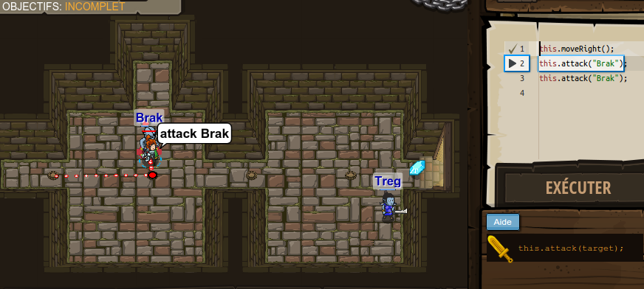
Ca va taper du code
this.attack(“Brak”);
ou encore
perso: attaque ce qui s’appelle “Brak”
Un autre ogre (Treg)
Un ogre (Brak)

Slide 17
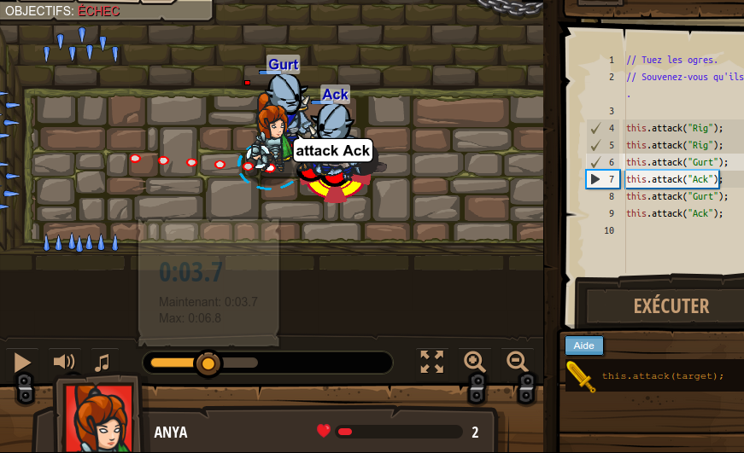
J’ai un bug -> Je debug
Un problème difficile, il faut inspecter → debugger
Le code,
son exécution
Le problème,
sa situation
Cela sert aussi à prouver qu’il nous manque quelque chose pour réussir.

Slide 18
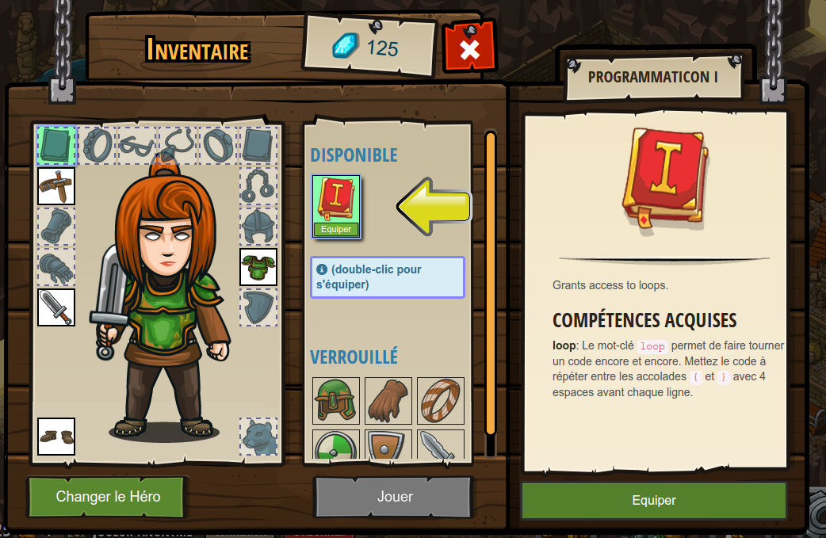
“Vers l'infini et au-delà”Buzz
L’hymne à la paresse: éviter les répétitions
loop → tourner en boucle
loop {
activity;
}
ou
répète toujours l’activité

Slide 19
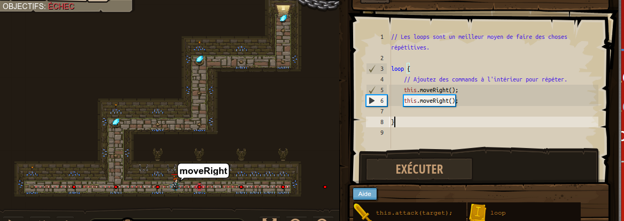
Une deux, une deux, une deux, ...
3
2
1

Slide 20
Et ensuite?
Variables
Coup tourniquet (Cleave)
Calcul de distance
Détection d’ennemis
Déplacement X et Y

